Slide 1
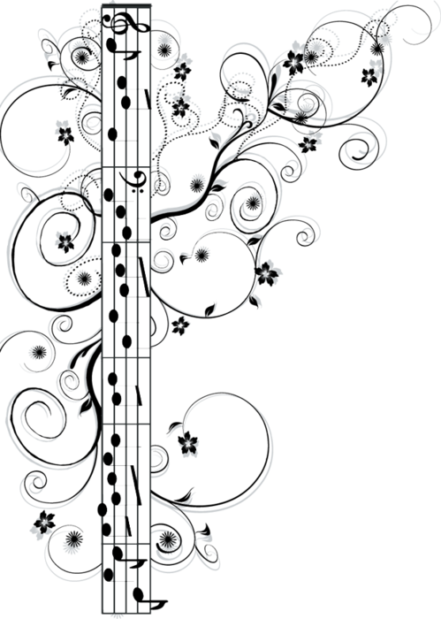
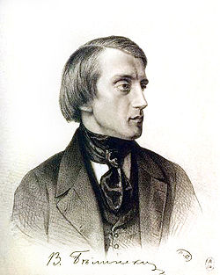
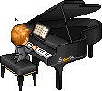
«Влияние музыки на детей благотворно, и чем раньше они начнут его испытывать на себе, тем лучше для них». В.Г. Белинский Музыка - это искусство прямого и сильного эмоционального воздействия, которое представляет ни с чем не сравнимые возможности для развития творчества человека, в особенности в дошкольном возрасте.

Slide 2
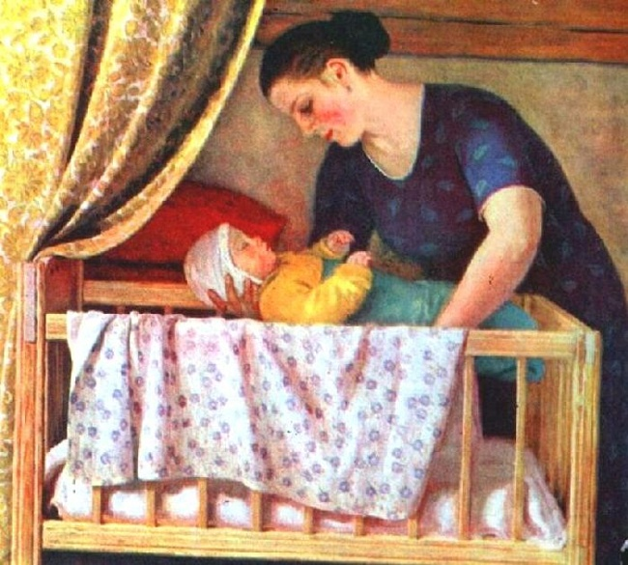
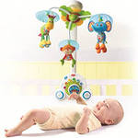
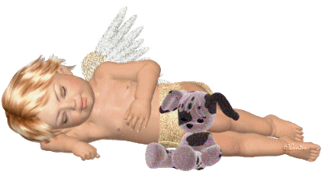
Музыка для ребенка - мир радостных переживаний. Чтобы открыть перед ним дверь в этот мир, надо развивать у него способности, и, прежде всего музыкальный слух и эмоциональную отзывчивость.

Slide 3
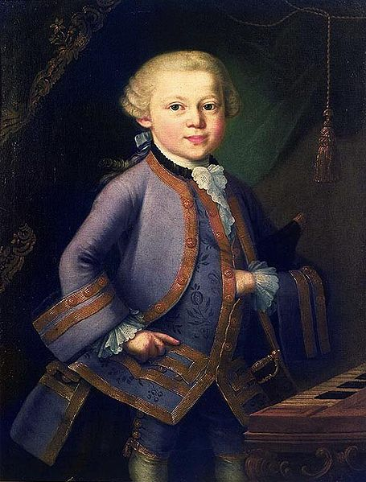
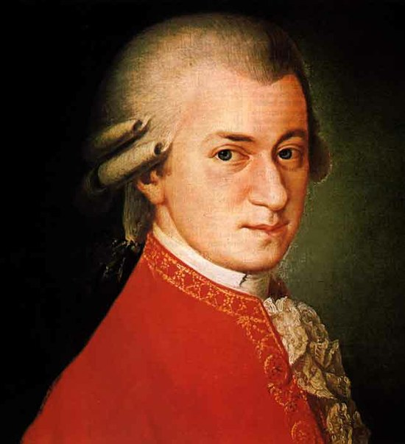
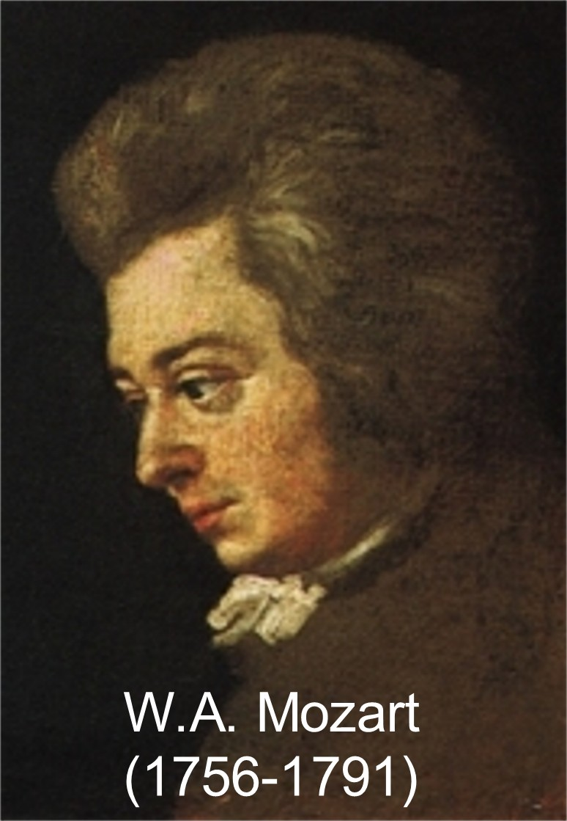
Моцарт в четыре года, играл на органе, скрипке, в пять лет, создавал первые сочинения.

Slide 4
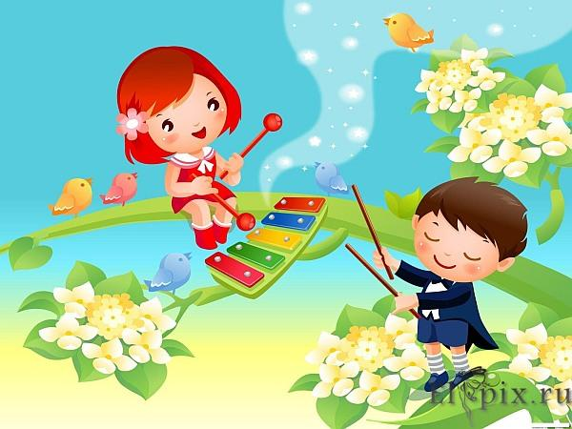
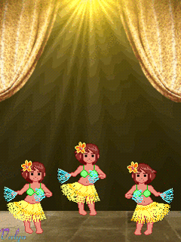
Ребенок познает музыку играючи

Slide 5
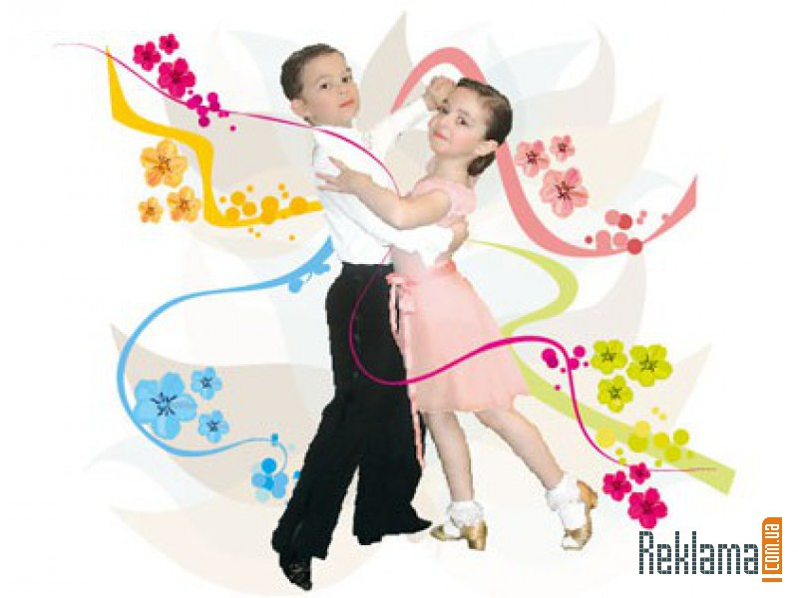
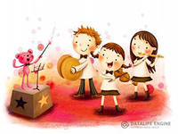
Ребенок, общаясь с музыкой, развивается всесторонне. Музыкально ритмические движения побуждают к правильной осанке, координации движений, их гибкости и пластичности.

Slide 6
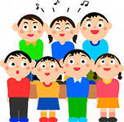
В процессе пения развивается не только музыкальный слух, но и певческий голос, а, следовательно, и голосовой двигательный аппарат.

Slide 7
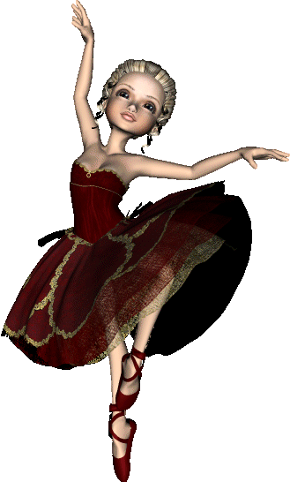
Танец - дает возможность раскрыться, проявить себя.
Танец- зеркало души.

Slide 8
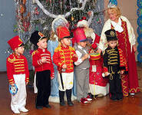
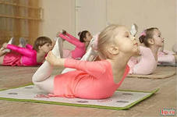
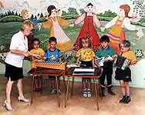
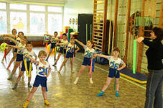
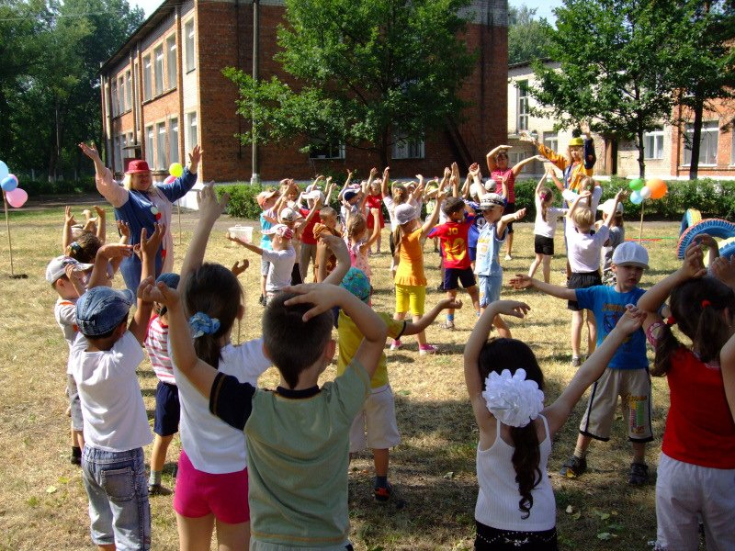
Музыка в детском саду звучит на утренниках, занятиях, повседневной жизни

Slide 9
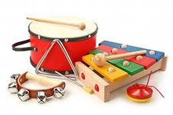
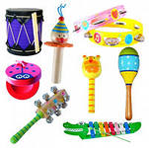
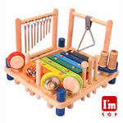
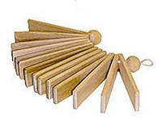
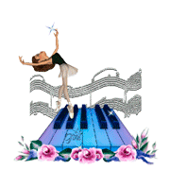
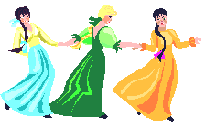
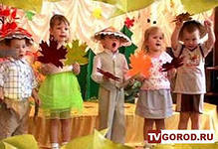
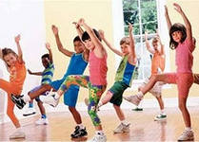
МУЗЫКА – ЭТО ЖИЗНЬ!

